Slide 1

Мемлекеттік тіл – татулық тірегі

Slide 2

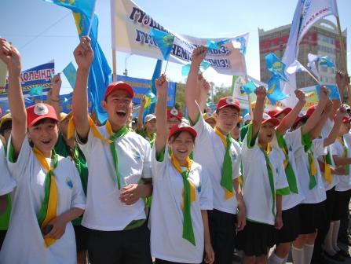

Slide 3
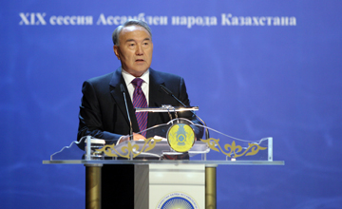
Ана тілінен артық қазақ үшін
бұл дүниеде қымбат не бар екен!
Нұрсұлтан Назарбаев

Slide 4
Тілден биік асқар жоқ,
Тілден асқан байлық жоқ,
Тілден терең теңіз жоқ.
Ғ.Мүсірепов.

Slide 5

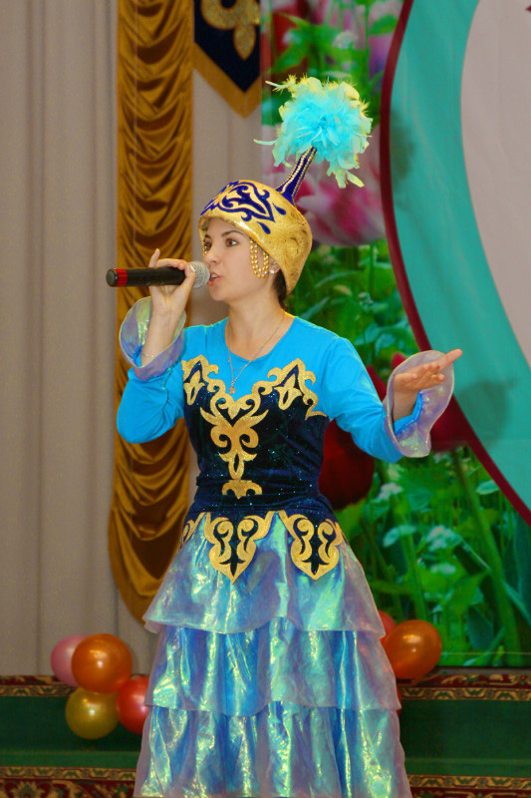

Slide 6
Құдіретті күшті тіл - ұлт болып жаратылған әрбір халықтың бойтұмары іспетті. Табиғаттың тынысынан қуат алған ол ұрпағымен мәңгі жасауға құқылы.

Slide 7
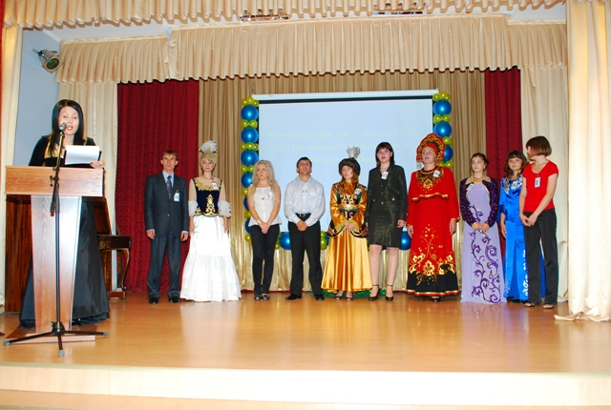
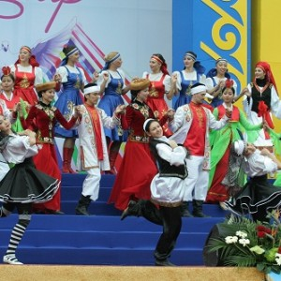

Slide 8
Тіл– халықпен бірге өмір сүріп дамиды, себебі әр ұлттың тілі – оның бақытты тірегі. Тіл жоғалса, ұлт та жоғалады.

Slide 9
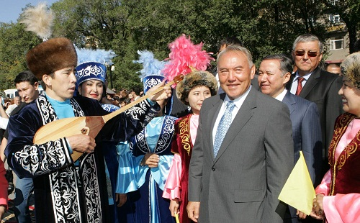
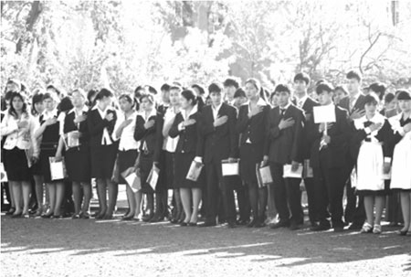

Slide 10
Кез келген елдің іргесінің берік, мемлекетінің тұрақты болуы - халқының ауызбіршілігі мен татулығына, мақсат ортақтастығы мен мұрат бірлігіне байланысты. Ол - Елбасымыз нұсқаған дамыған елу елдің қатарына кіру, әлемдік қауымдастықта ойды да, бойды да таластыру.

Slide 11

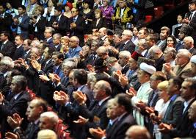

Slide 12
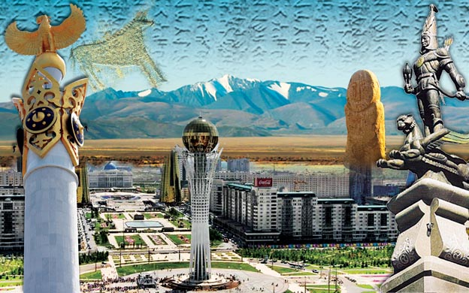

Slide 13
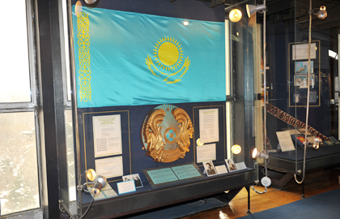
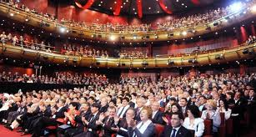

Slide 14
«Бақ - ынтымағы жарасқан елге қонады, береке - бірлігі бар жерге ұйиды»

Slide 15
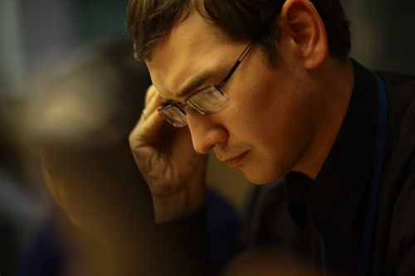


Slide 16
Қазіргі кезеңде тағдырдың жазуымен қазақ елінен қоныс тапқан сандаған ұлт өкілдері Елбасымыздың салиқалы да сарабдал саясатының арқасында ынтымағы мен бірлігі жарасып, бір атаның баласындай , бір қолдың саласындай тату-тәтті өмір сүруде.

Slide 17
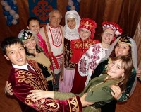

Slide 18
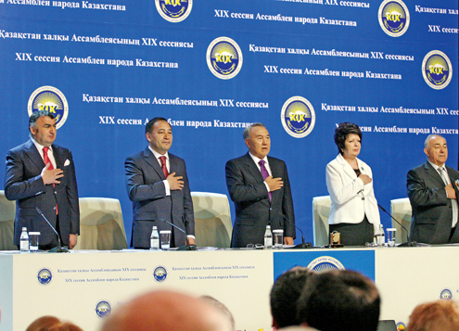

Slide 19
Қазақстан Республикасы Президентінің 1998 жылғы 20 қаңтардағы Жарлығымен «Қазақстан халқы тілдері күні» мерекесі жыл сайын қыркүйек айының үшінші жексенбісі болып бекітілген.

Slide 20


Slide 21
Тіл саясаты – ішкі саясатымыздың негізгі өзегі және мемлекетіміздің ең басты байлығы. Қазақстанды мекендейтін ұлттар мен ұлыстардың ынтымағы мен татулығының, достығы мен бірлігінің басты факторы екендігі анық.

Slide 22
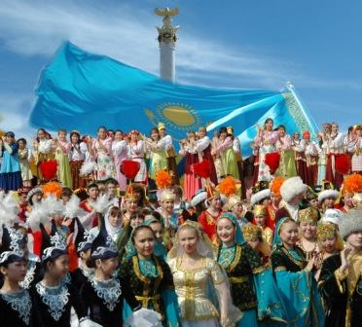
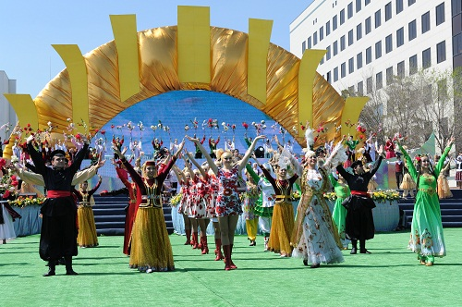

Slide 23
Заңғар жазушымыз М.Әуезов «Ұлт болғың келсе, бесігіңді түзе» деуі тегін айтылған сөз емес.

Slide 24



Slide 25
Ана тіліміз – қазақ тілі біздің баршамызға қастерлі, біз үшін әрқашан мәртебесі биік асыл қазына.

